Slide 1



Piles et Files
TI301 – L2 2023/2024
Nicolas FLASQUE

Slide 2
Objectifs :
Prérequis :
Savoir implémenter les LSC, les listes HT et les tableaux
Réaliser des chaînages en tête et en queue
Justifier la complexité des opérations de chaînage
Définir pile et file comme des types ‘abstraits’
Définir les opérations élémentaires pour pile et file
Implémenter pile et file à partir de tableaux, LSC et listes HT(réutilisation)
Expliquer la meilleure implémentation en termes de performance
Organisation :
1 CM de 2h
1 séance TD de 2h
1 séance de TP

Slide 3
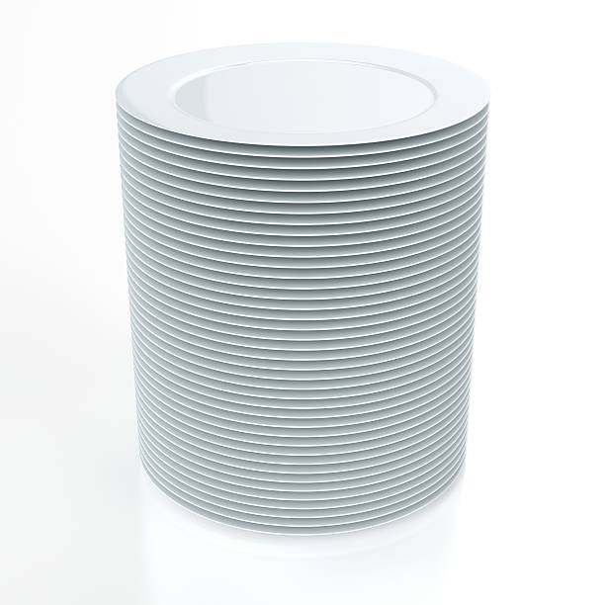
Piles : présentation
Je dépose au-dessus
Je retire au-dessus
Pile
IN
OUT
La dernière que je dépose (Last In) sera la première que je retire (First Out) : LIFO

Slide 4

Files : présentation
Je repars en début de file
J’arrive en fin de file
IN
OUT
Le premier qui est arrivé (First In) sera le premier à repartir (First Out) : FIFO

Slide 5
Piles et files : types abstraits
En POO, on décrit des comportements et des états
Pas d’implémentation pour le moment
Objectifs : ensemble des opérations / fonctions à utiliser
Implémentation ensuite

Slide 6
Exemple pour une pile : comportements
Une pile peut être vide ou pas ; ‘pile vide ?’
On peut afficher tous les éléments d’une pile : ‘afficher’
On peut ajouter un élément : ‘empiler’
On peut retirer un élément : ‘dépiler’
On peut consulter le prochain élément accessible : ‘consulter’
On peut créer une pile : ‘créer’

Slide 7
Étape suivante : comportements ->prototypes de fonction
opération | A besoin de | Modifie l’état ? | Valeur attendue ?
PileVide | Pile | non | Vrai/faux
afficher | Pile | non | Rien
empiler | Pile, valeur | oui | Rien
dépiler | Pile | oui | Valeur dépilée
consulter | Pile | non | Valeur consultée
créer | Rien | oui | Pile
Indépendant du type des éléments dans la pile (entier, réel, caractère…)

Slide 8
Un prototype en algo, puis en C
opération | A besoin de | Modifie l’état ? | Valeur attendue ?
PileVide | pile | non | Vrai/faux
algo PileVide(p : Pile):booleen
bool estPileVide(Pile p);
int estPileVide(Pile p);

Slide 9
Pour aller plus loin : choisissons un type
Pile pour stocker des caractères
opération | A besoin de | Modifie l’état ? | Valeur attendue ?
dépiler | Pile | oui | Valeur dépilée
algo depiler(p : réf à Pile de caractères):caractère
En algorithmique, réf à se traduit par un pointeur en C

Slide 10
Pour aller plus loin : choisissons un type
Pile pour stocker des caractères
opération | A besoin de | Modifie l’état ? | Valeur attendue ?
dépiler | Pile | oui | Valeur dépilée
char unstack(pile *);

Slide 11
Piles : rappel
Je dépose au-dessus
Je retire au-dessus
Pile
IN
OUT

Slide 12
Piles : travail à partir du schéma
Pile
Je dépose au début
IN
Je retire au début
OUT

Slide 13
Piles : travail à partir du schéma
Pile
Je dépose à la fin
IN
Je retire à la fin
OUT

Slide 14
Pile : rappel
On peut donc empiler/ajouter ou dépiler/retirer au 'même endroit', à la 'même extrémité' (début ou fin) d'une structure qui stocke des valeurs
Quelles structures de données sont adaptées à ces traitements ?
Accès systématique au début : liste
Accès systématique à la fin : tableaux (liste ht ?)

Slide 15
Pile et listes :
Les éléments sont chaînés en tête de liste
Le dernier inséré (Last In) est le premier accessible pour 'sortir' (First Out)
Empiler une valeur= ajouter une nouvelle cellule en tête de liste
Dépiler une valeur = retirer la cellule en tête de liste et garder sa valeur

Slide 16
Piles et listes
On définit le type pile comme une liste t_std_list :
typedef t_std_list t_stacklist;
On stocke donc juste la valeur du pointeur 'head'
Soit la variable t_stacklist stack; sa représentation est :
stack
head
En anglais , Pile se traduit par Stack
@
?

Slide 17
Piles et listes
Tester si une pile est vide = tester si la liste est vide - déjà fait
Une pile n'est jamais pleine avec les listes
Empiler un élément = ajouter en tête de liste – déjà fait
Dépiler un élément = retirer en tête de liste – presque déjà fait
Consulter un élément = regarder la valeur en tête de liste – presque déjà fait
Vu en TD/TP

Slide 18
Pile et tableaux :
Les éléments sont insérés à 'la fin' du tableau
Le dernier inséré (Last In) est accessible pour 'sortir' (First Out)
Empiler = ajouter un élément à la fin du tableau
Dépiler = retirer l'élément qui est à la fin du tableau

Slide 19
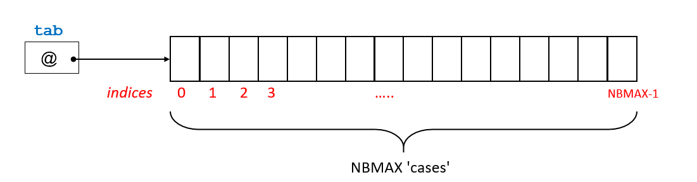
Pile et tableaux : illustration
Soit un tableau tab, et sa taille maximum NBMAX
NBMAX indique combien on peut stocker au maximum d'éléments dans le tableau (taille fixe)

Slide 20
Pile et tableaux : illustration
On utilise une taille 'logique' tai pour savoir combien de cases sont 'utilisées'.
Notons en vert les cases 'utilisées', c’est-à-dire qui contiennent des valeurs connues . Sur l'exemple suivant, on en utilisera 3. tai=3
On représente cette variable comme un indice sur le schéma
tai

Slide 21
Pile et tableaux : illustration
tai
tai = 3
Empiler = ajouter une valeur à 'la fin' = à la prochaine 'case' disponible
Quel est l'indice de cette case ?
C'est 3, en fait c'est tai
Quelle est la complexité ?
o(1), on connaît l'indice

Slide 22
Pile et tableaux : illustration
tai
tai = 3
Dépiler = retirer une valeur à 'la fin' = à la dernière case utilisée
Quel est l'indice de cette case ?
C'est 2, en fait c'est tai-1
Quelle est la complexité ?
o(1), on connaît l'indice

Slide 23
Pile : résumé
Si on utilise … | alors Empiler() est | Et Depiler() est
Une liste | Ajouter en tête de liste | Retirer en tête de liste *
Un tableau | Ajouter dans la prochaine case disponible * | Retirer de la dernière case utilisée *
* : offre soumise à conditions
Quelle condition pour 'Retirer en tête de liste' et 'Retirer de la dernière case utilisée' ?
Il y a quelque chose à retirer = la pile n'est pas vide
Quelle condition pour 'Ajouter dans la prochaine case disponible' ?
Il reste de la place dans le tableau = la pile n'est pas pleine
Rappel : avec une liste, on considère qu'il n'y a pas de taille maximale (la seule limite est la mémoire disponible)

Slide 24
Pile et tableau : éléments d'implémentation
Pour définir une pile à l'aide d'un tableau, on définit une valeur NBMAX
#define NBMAX 50
Et une structure, qui stockera le tableau, et sa taille logique :
struct s_stacktab
{
int values[NBMAX];
int nbElts; // nbElts correspond à tai
};
typedef struct s_stacktab t_stacktab;

Slide 25
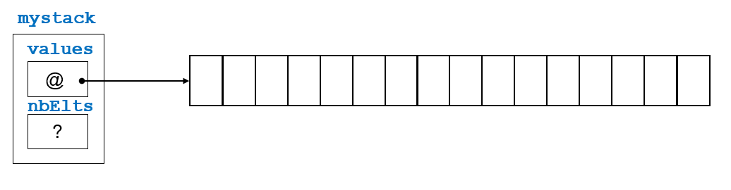
Pile et tableau : représentation du type
Soit la définition de variable suivante :
t_stacktab mystack;
La représentation en est :
Rappel : values et nbElts sont les champs de la variable mystack
0 1 2 3 ….. 47 48 49
On considère qu'il y a 50 cases

Slide 26
isEmptyStack() et isFullStack()
A quelle condition peut-on dire que la pile est vide ?
Si le tableau ne stocke aucun élément : le champ nbElts est égal à 0
Pour en faire une fonction :
fonction | A besoin de | Modifie l’état ? | Valeur attendue ?
isEmptyStack() | Pile à tester | non | Vrai/faux (1/0)
nom
paramètre(s)
le paramètre est-il un pointeur ou non ?
type de retour

Slide 27
Fonction isEmptyStack()
fonction | A besoin de | Modifie l’état ? | Valeur attendue ?
isEmptyStack() | Pile à tester | non | Vrai/faux (1/0)
nom
paramètre(s)
le paramètre est-il un pointeur ou non ?
type de retour
D'où son prototype :
int isEmptyStack(t_stacktab);

Slide 28
Fonction isEmptyStack()
s
0 1 2 3 ….. 47 48 49
Puis sa définition :
int isEmptyStack(t_stacktab s)
{
int res, nbElems;
nbElems = s.nbElts;
if (nbElems == 0)
{
res = 1;
}
else
{
res = 0;
}
return res;
}
Version 'courte'
int isEmptyStack(t_stacktab s)
{
return (s.nbElts == 0);
}

Slide 29
Fonction Dépiler – unstack()
On souhaite retirer une valeur val à une pile mystack, et la conserver
A quelle condition peut-on retirer une valeur de la pile ?
Si la pile n'est pas vide
Quel est l'effet du dépilement si la pile n'est pas vide ?
On récupère la valeur de la dernière case utilisée, et on note que cette case n'est plus utilisée

Slide 30
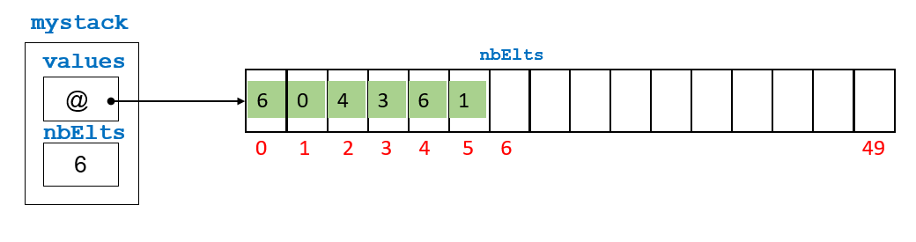
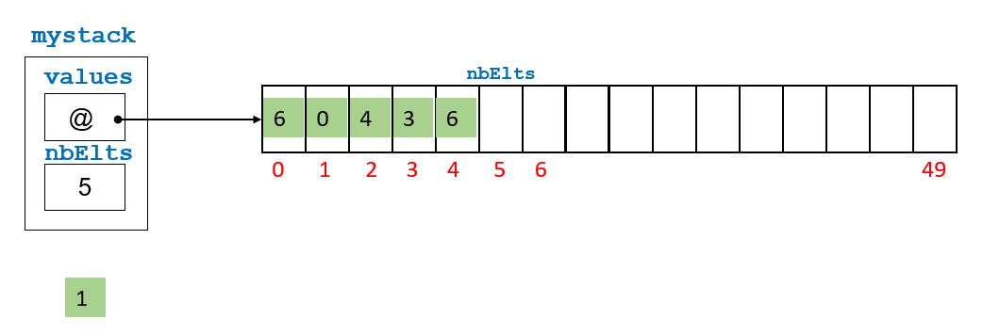
Fonction Dépiler – unstack() - illustration
Soit la pile mystack dans l'état suivant :
Effets du dépilement :
On récupère la valeur 1
On indique qu'il y a un élément en moins

Slide 31
Fonction unstack()
fonction | A besoin de | Modifie l’état ? | Valeur attendue ?
unstack() | Pile à traiter |  | La valeur dépilée
oui
nom
paramètre(s)
le paramètre est-il un pointeur ou non ?
type de retour
Savoir si unstack() modifie la pile = savoir si la variable (ses champs) est modifiée
nbElts est modifié : donc il y a bien modification

Slide 32
Fonction unstack()
fonction | A besoin de | Modifie l’état ? | Valeur attendue ?
unstack() | Pile à traiter | oui | La valeur dépilée
nom
paramètre(s)
le paramètre est-il un pointeur ou non ?
type de retour
D'où son prototype :
int unstack(t_stacktab *);

Slide 33
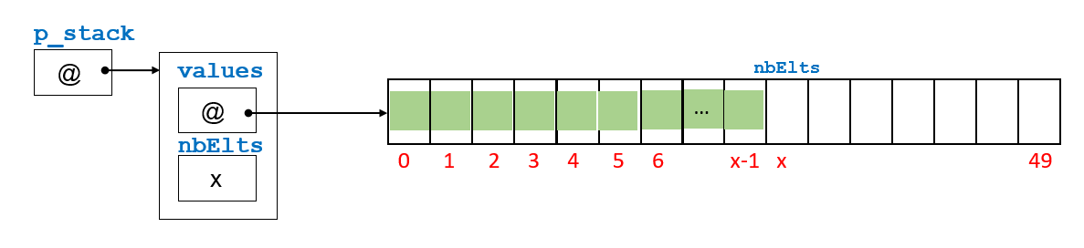
Implémentation
int unstack(t_stacktab *p_stack)
{
int result;
int position = p_stack->nbElts;
if (isEmptyStack(*p_stack) == 0) // si la pile n'est pas vide
{
result = p_stack->values[position-1];
p_stack->nbElts = position -1;
}
else // si la pile est vide ??? Que retourner ???
{
????? // vu en en TD/TP
}
return result;
}

Slide 34
A traiter en TD / TP
La fonction isFullStack()
La fonction stack_tab() pour empiler, avec un tableau

Slide 35
Files : rappel
Je dépose à la fin
Je retire au début
IN
OUT

Slide 36
Files
On ajoute à une extrémité, on retire à l'autre extrémité.
Quelles structures de données sont adaptées à ces traitements ?
Listes avec pointeurs 'head' et 'tail' (t_ht_list)
Tableaux ! Avec un indice pour le début (first) et la fin (last)
A priori, toutes les opérations se font en complexité o(1)

Slide 37
Exemple : file d'attente dans un magasin
Nous allons illustrer cette partie avec une file qui stocke autre chose que des entiers 'int' :
Le type des valeurs à stocker dans la liste sera t_customer
Un client (t_customer) stockera :
un nom name ,
le montant total de ce qu'il achète amount (float),
le temps qu'il occupe à la caisse pour payer et partir : (cash)outtime (int)

Slide 38
Définition du type t_customer
struct s_customer
{
char name[30];
float amount;
int outtime;
};
typedef struct s_customer t_customer;
Cela ne change rien par rapport à ce que nous avons vu, ni aux algorithmes de listes, piles et files.

Slide 39
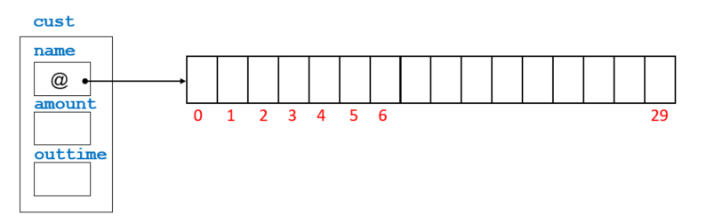
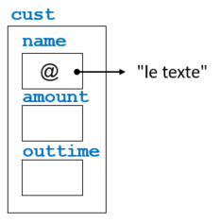
représentation
Soit la variable t_customer cust;
Pour simplifier la représentation du champ name, on notera ce champ comme du texte ainsi :

Slide 40
Type t_cell
Rappel : le type t_cell est un type de cellule qui stocke des entiers et un pointeur sur une éventuelle autre cellule.
Tout ce qui change, par rapport à avant, est que l'on remplacera 'int' par 't_customer' quand on s'intéressera aux valeurs des cellules.
Tout le code, pour ce type t_customer, vous sera fourni, à titre d'exemple pour la suite du cours

Slide 41
Type t_cell_cust
struct s_cell_cust
{
t_customer value; // seul ce type change
struct s_cell_cust *next;
};
typedef struct s_cell_cust t_cell_cust;

Slide 42
Listes stockant des t_customer
struct s_list_cust
{
t_cell_cust *head;
};
struct s_ht_list_cust
{
t_cell_cust *head, *tail;
}
typedef struct s_list_cust t_list_cust;
typedef struct s_ht_list_cust t_ht_list_cust;
Se comporte comme une t_std_list
Se comporte comme une t_ht_list

Slide 43
File stockant des t_customer
struct s_ht_list_cust
{
t_cell_cust *head, *tail;
}
typedef struct s_ht_list_cust t_ht_list_cust;
Une file étant une t_ht_list, il suffit de rajouter
typedef struct t_ht_list_cust t_queue_cust;
En anglais , File se traduit par Queue

Slide 44
Retour sur les t_ht_list
Question : où faire les 'ajouts' et 'retraits' de manière efficace dans une telle liste ?
Le choix est :
1) J'ajoute au début (head), je retire à la fin (tail)
Ou
2) J'ajoute à la fin (tail), je retire au début(head)

Slide 45
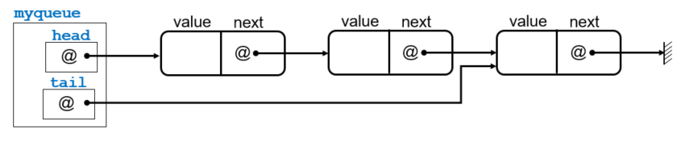
Option 1 :J'ajoute au début (head), je retire à la fin (tail)
Dans le champ value, il y a une valeur t_customer, mais cela ne change rien à la gestion de la file !
Soit la file t_queue_cust myqueue;
Ajouter au début d'une liste ht : déjà fait, simple
Retirer à la fin d'une liste ht : que faudrait-il faire ?
Parcourir toute la liste jusqu'à l'avant dernière pour retirer la dernière !
La complexité de 'retirer à la fin' est o(N)

Slide 46
Option 2 :J'ajoute à la fin (tail), je retire au début (head)
Soit la file t_queue_cust myqueue;
Ajouter à la fin d'une list ht : déjà fait, simple
Retirer au début d'une liste ht : déjà vu pour les piles, simple

Slide 47
Files et listes
Tester si une file est vide = tester si la liste ht est vide - déjà fait
Une file n'est jamais pleine avec les listes
Enfiler un élément = ajouter en queue de liste ht – déjà fait
Défiler un élément = retirer en tête de liste ht–déjà fait
Consulter un élément = regarder la valeur en tête de liste ht – presque déjà fait
Vu en TD/TP

Slide 48
Tableau stockant des t_customer
On écrira :
t_customer tab[50];
La seule chose qui change, c'est que chaque case stocke un t_customer et non plus un int.

Slide 49
Pile stockant des t_customer
Pour définir une pile à l'aide d'un tableau, on définit une valeur NBMAX
#define NBMAX 50
Et une structure, qui stockera le tableau, et deux indices :
first : où défiler (retirer)
last : où enfiler (ajouter)
struct s_queuetab_cust
{
t_customer values[NBMAX];
int first, last;
};
typedef struct s_queuetab_cust t_queuetab_cust;

Slide 50
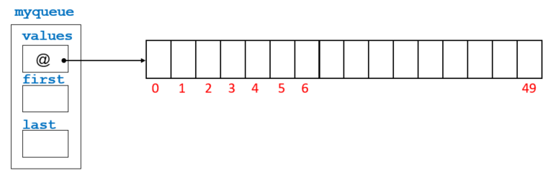
File et tableau : représentation du type
Soit la définition de variable suivante : t_queuetab_cust myqueue;
La représentation en est :
La seule différence est que chaque case du tableau values stocke un t_customer, cela n'aura aucun effet sur la manière dont on gère la file

Slide 51
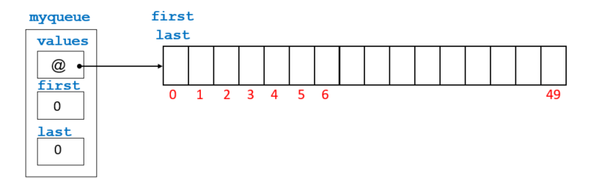
Créer une file vide
S'il n'y a aucun élément, first et last seront mis à 0
La représentation en est :
On notera en gris les cases 'non utilisées' du tableau

Slide 52
Enfiler (ajouter) le premier élément
first : où défiler (retirer)
last : où enfiler (ajouter)
Pour ajouter un élément, last indique l'indice de la case où l'insérer
Il faut ensuite indiquer que le prochain élément à enfiler occupera la case suivante : last doit augmenter
Question : combien d'éléments peut-on 'enfiler' au maximum ?
50, soit la taille du tableau

Slide 53
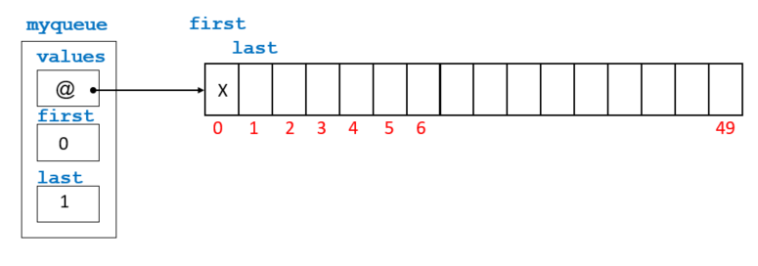
Illustration
Avant enfilage
Après enfilage
d'un élément 'X'

Slide 54
Défiler (enlever l'élément mis en premier)
Les éléments sont rangés dans l'ordre d'arrivée.
Quand on enfile un élément, last est modifié, mais pas first, qui désigne bien là où se trouve l'élément rangé en premier
Donc pour défiler : on récupère l'élément dans la case d'indice first, puis on indique que le prochain à défiler est dans la case suivante, on augmente first.

Slide 55
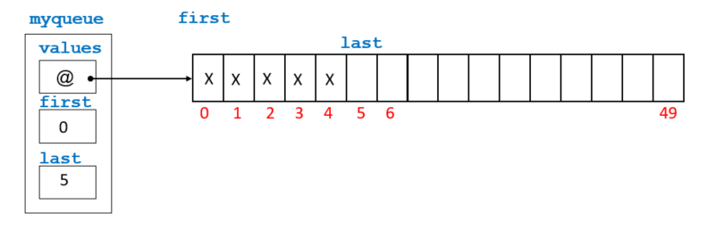
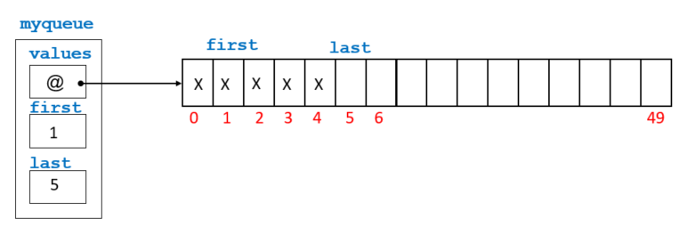
Illustration
Avant défilage
Après défilage :
on récupère la valeur
en case 0

Slide 56
Constat
On utilise maintenant une partie du tableau qui ne débute plus à l'indice 0, mais à celui stocké dans first
C'est une gestion classique de tableau avec des boucles, sauf que l'on commence la boucle à first au lieu de 0…

Slide 57
Pile vide avec un tableau
Comment peut-on déterminer qu'une pile (avec tableau) est vide ?
Quand toutes ses cases sont inutilisées
Exemple :
on enfile 5 éléments
Puis
on défile 5 éléments
Combien d'éléments dans la file ? Il n'en reste aucun : la file est vide

Slide 58
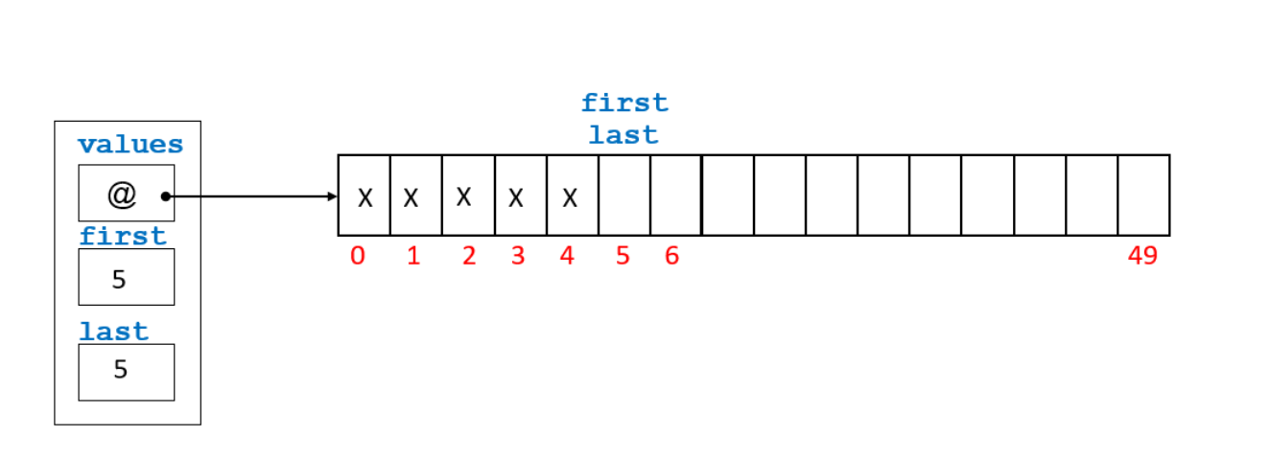
Visualisation
On enfile 5 éléments
On défile 5 éléments

Slide 59
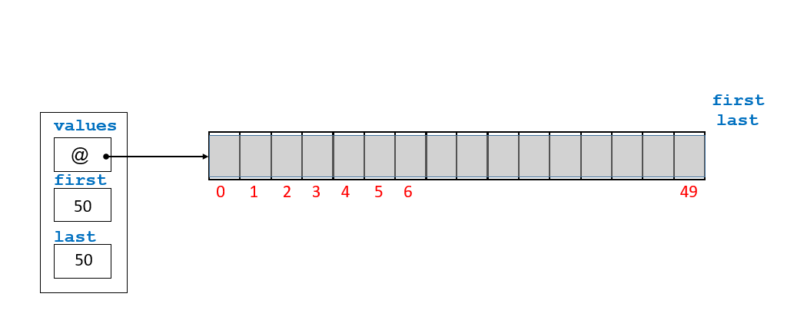
Un paradoxe apparent
Que pensez-vous de
la situation suivante ?
Quel est l'état de la pile ?
Elle est vide – aucune case n'est utilisée
Pouvons-nous empiler ?
Non, car sinon on 'sort' du tableau, last ne peut pas dépasser 49 !
Pouvons nous dépiler ?
Non, car la pile est vide !
On aurait donc une pile vide inutilisable ????

Slide 60
Comment lever ce paradoxe ?
Vu en TD / TP

Slide 61
Complexité des opérations
La complexité représente le temps pris par un algorithme ou programme pour réaliser une opération, en fonction de la taille des données
La structure du programme peut renseigner sur cette complexité
Quelques exemples :
Soit un tableau contenant N valeurs. Pour l'afficher, je dois 'parcourir' les N valeurs (avec une boucle for). Il y aura N opérations

Slide 62
Complexité des opérations : suite
Soit un tableau contenant N valeurs. Pour l'afficher, je dois 'parcourir' les N valeurs (avec une boucle for). Il y aura N opérations , on le représente par un graphe :
Temps de calcul
Le temps de calcul est ici proportionnel à N
La complexité est dite linéaire ou en o(N)
Taille de la donnée N

Slide 63
Complexité des opérations de tri
Pour un tableau de taille N, le tri à bulles (rappel) est fait ainsi :
Faire N fois
parcourir tout le tableau:
si deux valeurs successives ne sont pas bien rangées
on les échange
'Faire N fois' : une boucle for
Dans cette boucle : parcourir tout le tableau : une boucle for

Slide 64
Tri à bulles : suite
for (i=0; i < N; i++)
{
for (j=0; j < N; j++)
{
// instructions à faire
}
}

Slide 65
Complexité du tri à bulles
Soit un tableau contenant N valeurs. Pour le tri à bulles, je dois 'parcourir' N fois les N valeurs (avec boucle for dans une boucle for). Il y aura N² opérations , on le représente par un graphe :
Temps de calcul
Le temps de calcul est ici proportionnel à N²
La complexité est dite quadratique ou en o(N²)
Taille de la donnée N

Slide 66
Complexités usuelles
O(1) : le temps de calcul ne dépend pas de la taille N des données
exemples :
insertion en tête de liste chaînée : une seule opération, même s'il y a déjà 1 million de cellules
Accéder un élément dans un tableau à un certain indice
O(N) : complexité linéaire : le temps de calcul est proportionnel à N
O(N²) : quadratique : exemple vu pour le tri à bulles

Slide 67
Complexités usuelles
O(N^{p}) : complexité polynômiale :le temps de calcul est proportionnel à une certaine puissance p de N des données
exemple :
La multiplication de 2 matrices NxN à une complexité O(N³)
O(e^{N}) : complexité exponentielle : le temps de calcul est proportionnel à e^{N}
O(ln(N)) : logarithmique : méthode de calcul rapide de a^{b}[c]

Slide 68
Optimisation des algorithmes
On cherche à obtenir des algorithmes et programmes qui ont la complexité (le temps de calcul) le plus faible possible
Pile et listes :
Les éléments sont chaînés en tête de liste
Le dernier inséré (Last In) est le premier accessible pour 'sortir' (First Out)
Empiler = ajouter un élément en tête de liste : o(1)
Dépiler = retirer l'élément en tête de liste : o(1)

Slide 69
Implémentation : tableaux vs LSC
Opération / caractéristique | tableau | LSC
Taille | Fixe, limitée | Virtuellement illimitée
Occupation mémoire | Partie non utilisée | Juste le nécessaire
Accéder à un élément | Efficace | Peu efficace
Ajouter au début | Peu efficace | Efficace
Ajouter à la fin | Efficace | Efficace * (avec 'tail')
Ajouter ailleurs | Peu efficace | Efficace
Supprimer au début | Peu efficace | Efficace
Supprimer à la fin | Efficace | Peu efficace
Supprimer ailleurs | Peu efficace | Efficace

